Slide 1
Сложение и вычитание дробей с одинаковыми знаменателями (4)
ОБЫКНОВЕННЫЕ ДРОБИ
метапредмет – задача

Slide 2
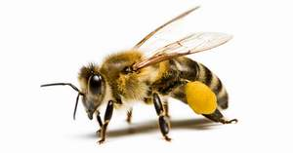
Ц
Начало
Кто грамоте горазд, тому не пропасть
Знаешь счет, так и сам сочтешь.
Наука в лес не ведет, а из лесу выводит.
целеполагание

Slide 3
Ц
Задачи урока
Выполнять сложение и вычитание обыкновенных дробей
КЛЮЧЕВЫЕ СЛОВА
сложение дробей
одинаковые знаменатели
целеполагание

Slide 4
Д
Что сделано дома
вхождение в тему урока и создание условий для осознанного восприятия нового материала

Slide 5
?
Математическая разминка
вхождение в тему урока и создание условий для осознанного восприятия нового материала

Slide 6
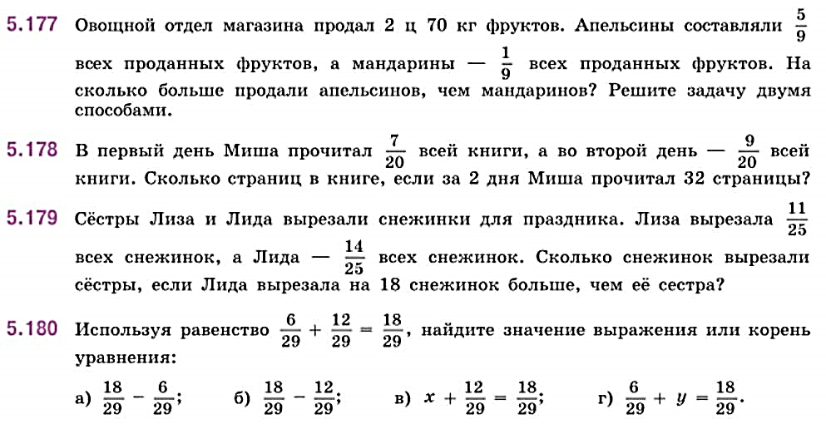
К
Наши задачи
практикум

Slide 7
П
Повторим
тренажер
проверка полученных результатов. коррекция

Slide 8
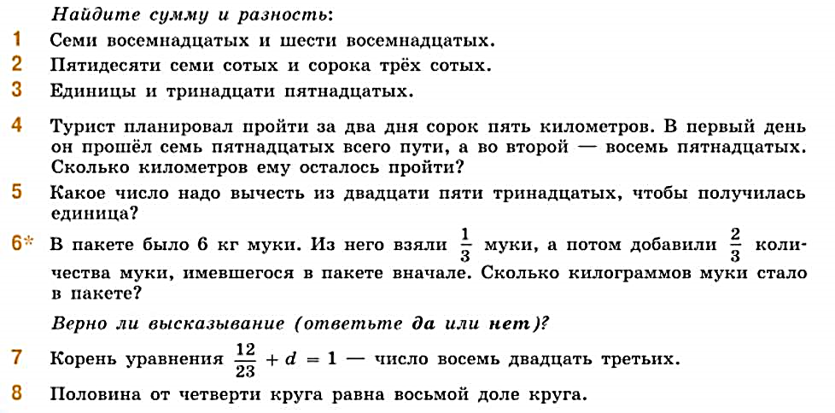
?
Проверь себя
Проверочная работа № 2
Сложение и вычитание дробей с одинаковыми знаменателями
проверка полученных результатов. коррекция

Slide 9
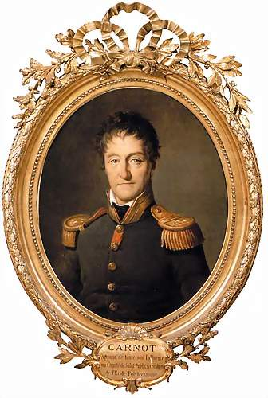
ь
Итоги
Первое условие, которое надлежит выполнять в математике, - это быть точным, второе - быть ясным и, насколько можно, простым.
Л. Карно
А наша работа позволяла нам быть более точными и ясными?
Домашнее задание: § 5, п.29 № 5.207– 5.209
подведение итогов. рефлексия. домашнее задание

